Slide 1

OLA_02
FLOW_01

Slide 2

Opgave_01 _Data Science modellen og DMI’s API_

Slide 3
Opgave_01.1 _Det første skridt_
Sørg for at registrere dig på metObsAPI’et og tag et skærmdump svarende til nedenstående men med din nøgle og ikke den, som er på billedet. Desuden skal applikationen hedde ”My CPH Weather app” i stedet for ”SMK DMI”.

Slide 4
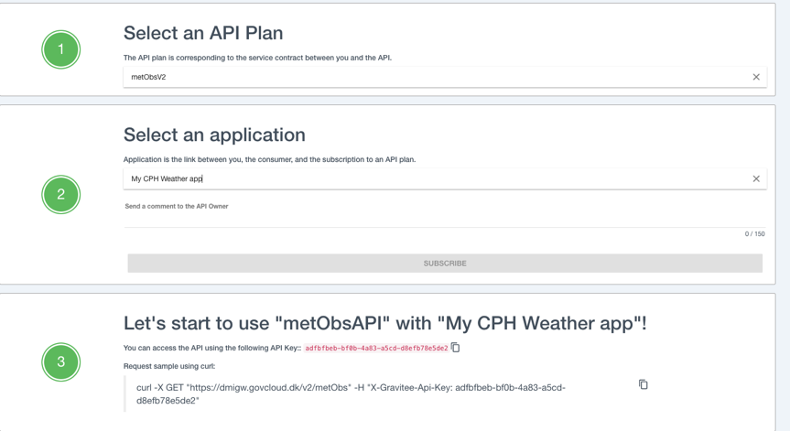
Opgave_01.1 _Det første skridt_

Slide 5
Opgave_01.2 _Undersøg de data API’et returnerer_
Vedhæft et link til den side hvor de forskellige observationer er beskrevet. Hvilken enhed angiver man ”visibility” i? Hvor ofte opdateres ”wind_max”? Hvilken by gemmer sig bag stationen med id’et 05272?

Slide 6
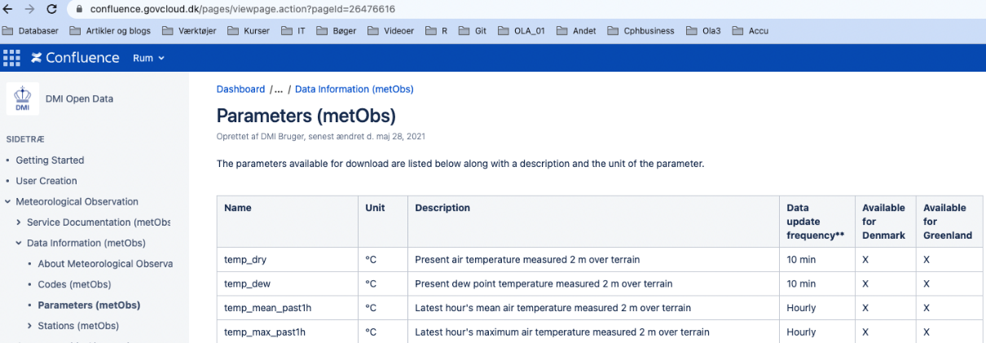
Opgave_01.2 _Undersøg de data API’et returnerer_
Enheden ”m” beskriver ”present visibility” den angives i meter.
Frekvensen for opdateringer i ”wind_max” er 10 minutter.
Byen ”Brande” har ”stations_id” 05272.

Slide 7
Opgave_01.3 _Andre API’er_
DMI har også et andet API hvor man kan trække en vejrudsigt. Angiv linket til API’ets ”endpoint”. Hvor mange ”collections” kan man spørge til? Hvilket id har Lille Bælt? Hvilket filformat ender man med at få ”forecasten” i?

Slide 8
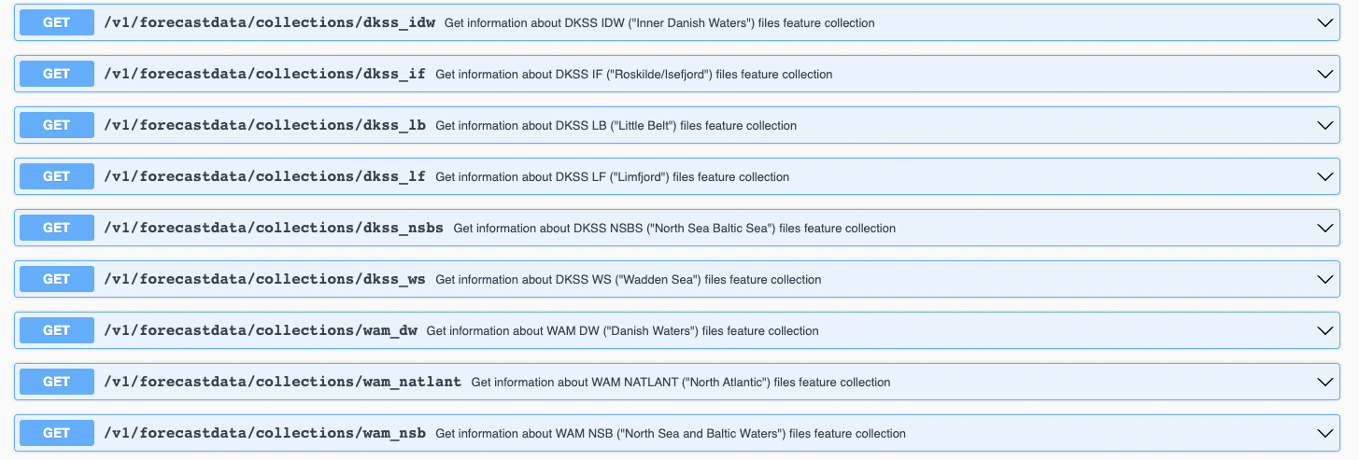
Opgave_01.3 _Andre API’er_
Lille Bælt har kode: dkss_lb

Slide 9
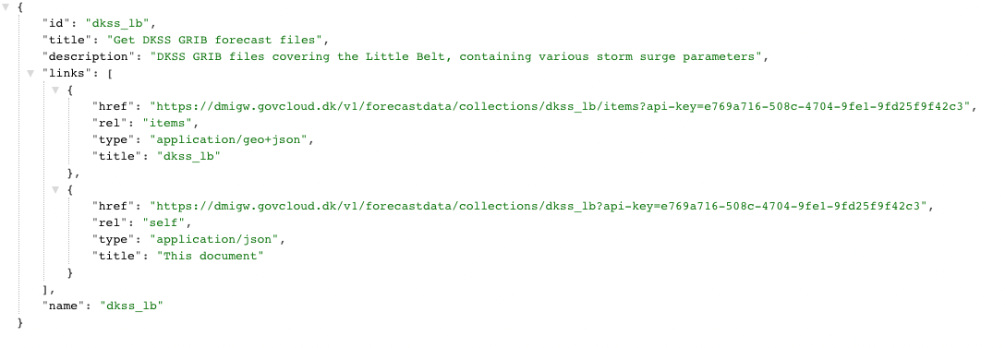
Opgave_01.3 _Andre API’er_
Resultatet fra API kommer som JSON
Lille Bælt har kode: dkss_lb

Slide 10
Opgave_01.4 _Eksempler på anvendelse?_
Kan I finde links til steder hvor man har brugt DMI’s API? Tutorials, projekter..

Slide 11
Opgave_01.4 _Eksempler på anvendelse?_
”COWI designer havneindløb med data fra DMI som solid bund”.
COWI er stor virksomhed med projekter i hele verden. Det der er er er særligt interessant i forhold til artiklen er at den er fra 2021 og den belyser hvordan COWI bruger DMI’s data i analyser til at løse udfordringer. De går endda så langt at de skræddersyr IT-værktøjer som så de kan udnytte viden fra DMI-data i deres projekter

Slide 12

Opgave_02 _Forbrugertillidsindikatorer og fremtidig vækst i husholdningernes forbrugsudgift_

Slide 13
Opgave_02.1 _Opdatering af DI’s forbrugertillidsindikator_
Opdatér DI’s forbrugertillidsindikator med data frem til og med 2022 fra artiklen ”Forbruget fortsætter fremgangen i 2016” (Baum, 2016). Lav vurdering af om forbrugertillidsindikatoren fra DI fortsat er bedre end forbrugertillidsindikatoren fra DST.
(Hint: I bliver nødt til at nærlæse bilaget for DI-FTI for at finde starttidspunktet for estimationen, spørgsmålene, samt tabel, der sammenligner FTI og DI-FTI)

Slide 14
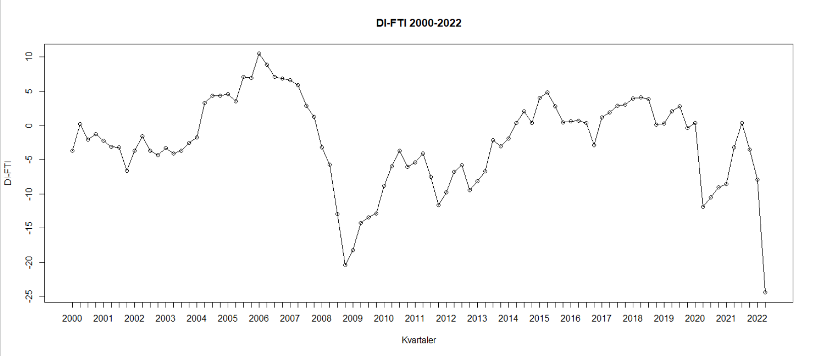
Opgave_02.1 _Opdatering af DI’s forbrugertillidsindikator_

Slide 15
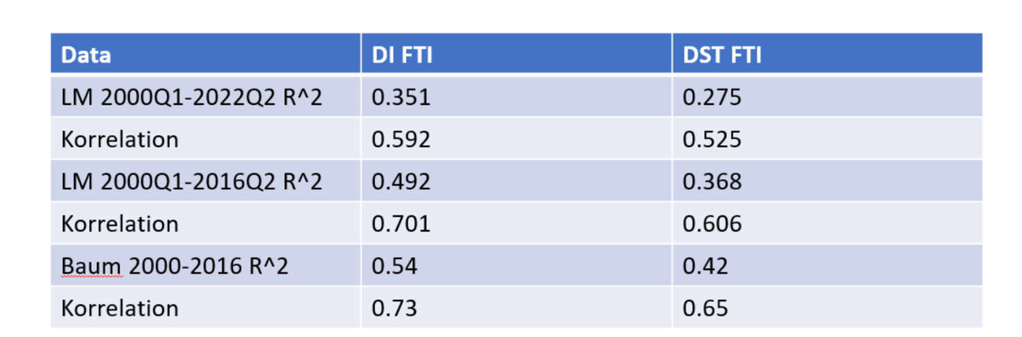
Opgave_02.1 _Opdatering af DI’s forbrugertillidsindikator_
Vurdering af om forbrugertillidsindikatoren fra DI fortsat er bedre end forbrugertillidsindikatoren fra DST.

Slide 16
Opgave_02.2 _Forudsigelser af forbruget_
Beregn/forudsig den årlige realvækst i husholdningernes forbrugsudgift for 3. kvartal 2022 med henholdsvis DI’s forbrugertillidsindikator og forbrugertillidsindikatoren fra DST.

Slide 17
Opgave_02.2 _Forudsigelser af forbruget_
Forecast for forbruget i 3.kvartal 2022 med brug af DI’s FTI: -5.62%
Forecast for samme periode med DST’s FTI: -5.08%

Slide 18
Opgave_02.3 _Salg resten af året_
Med afsæt i jeres forudsigelse fra opgave 2.2 og jeres resultater i opgave 1, ville I så være bekymrede for salget resten af året for virksomheder, der sælger til hr. og fru Danmark. Giv en uddybende forklaring på jeres svar

Slide 19
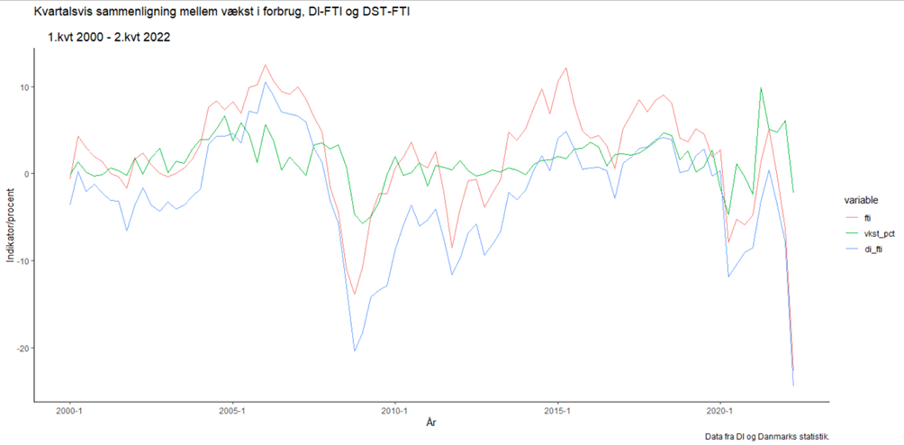
Opgave_02.3 _Salg resten af året_

Slide 20
Opgave_02.3 _Salg resten af året_
DI Q3 2022: -32.4
DST Q3 2022: -27.6
Lavest 2000-2022, DI: -24.4 DST: -22.7
Vækst Q1 2009: -5.8%
DI Q1 2009: -18.3
DST Q1 2009: -10.7

Slide 21
Opgave_02.4 _Prognoser fra DI og Nationalbanken_
Hvor stor realvækst i privatforbruget forventer DI og Nationalbanken i deres seneste prognoser? Sammenhold deres tal med jeres svar i opgave 2.3.

Slide 22
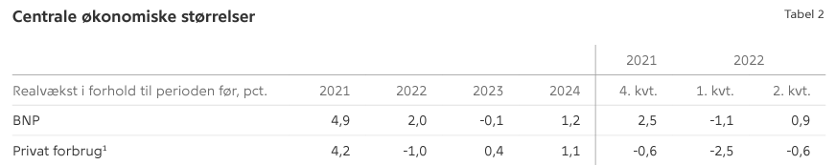
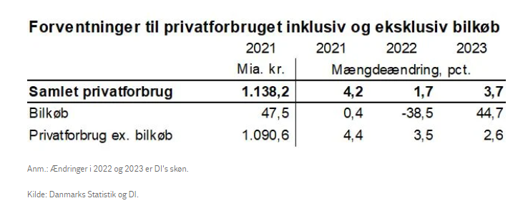
Opgave_02.4 _Prognoser fra DI og Nationalbanken_
Nationalbanken 22. august 2022

Slide 23
Opgave_02.4 _Prognoser fra DI og Nationalbanken_
Vores forecast sammenholdt med DI og nationalbanken
På årsbasis skønner nationalbanken at det private forbrug korrigeret for inflation vil falde med 1.0%. i 2022.
DI’s prognose er fra 26 maj 2022, så sandsynligvis ikke opdateret med data fra 2.kvartal. Deres skøn er at forbruget vil stige 1.7% i 2022.
Begge disse skøn harmonerer selvsagt dårligt med vores forecast, det skal dog tilføjes at DI’s analyse er fra maj i år. Desuden er begge organisationers skøn for hele året 2022, vort forecast af forbruget er for 3.kvartal baseret på DST’s forbrugertillidsundersøgelse i samme kvartal.

Slide 24

Opgave_03 _Forbrug og forbrugertillidsindikatorer fra DST og DI, samt loops i lister_

Slide 25
Opgave_03.1 _Illustration af forbrugertillid_
Hent data for forbrugertillidsundersøgelsen fra januar 1996 til i dag og omregn jeres data til kvartaler. Lav en grafisk illustration af jeres omregnede data for DST’s forbrugertillidsindikator og kommentér på, hvornår de danske forbrugere er mest og mindst optimistiske.

Slide 26
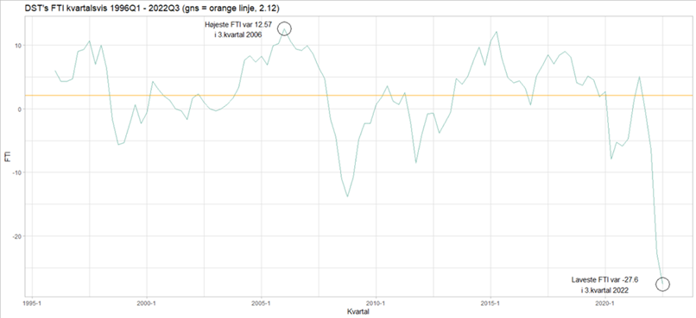
Opgave_03.1 _Illustration af forbrugertillid_
Grafen illustrerer en historisk lav forbrugertillid i 2022.

Slide 27
Opgave_03.2 _Gennemsnit af underspørgsmål_
Beregn gennemsnittet for underspørgsmålet ”Set i lyset af den økonomiske situation, mener du, at det for øjeblikket er fordelagtigt at anskaffe større forbrugsgoder som fjernsyn, vaskemaskine eller lignende, eller er det bedre at vente?” for perioden 1. kvartal 2000 til og med 3. kvartal 2022. Gennemsnit for underspørgsmål ”Set i lyset af den økonomiske situation, mener du, at det for øjeblikket er fordelagtigt at anskaffe større forbrugsgoder som fjernsyn, vaskemaskine eller lignende, eller er det bedre at vente?: Vurdér jeres resultat set i forhold til spørgsmålet og svarmulighederne. (Hint: giver resultatet analytisk mening?)

Slide 28
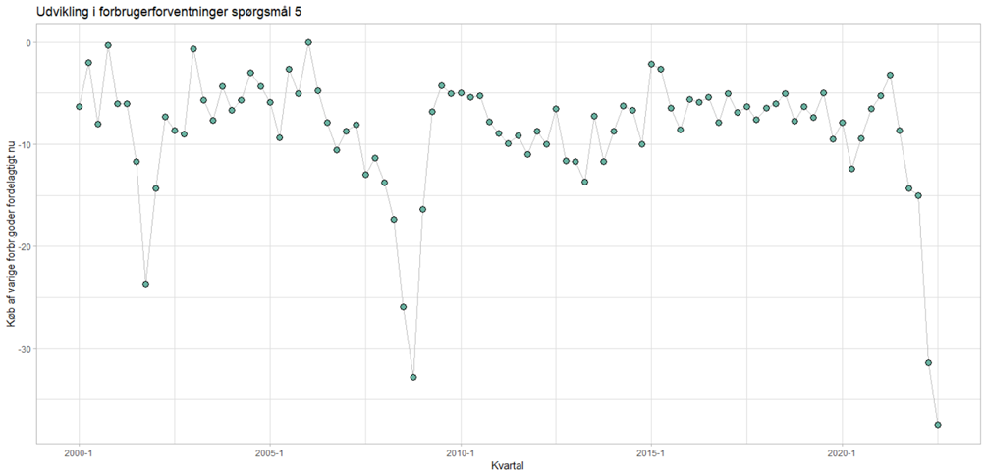
Opgave_03.2 _Gennemsnit af underspørgsmål_
Gennemsnittet for perioden 2000 Q1 – 2022 Q3 er: -8.81

Slide 29
Opgave_03.3 _De 11 grupper af forbrug_
Hent data for de 11 grupper af forbrug blandt husholdningerne. Hvad brugte danskerne flest penge på i 2021? Hvilken gruppe af forbruget steg mest fra 2019 til 2021?

Slide 30
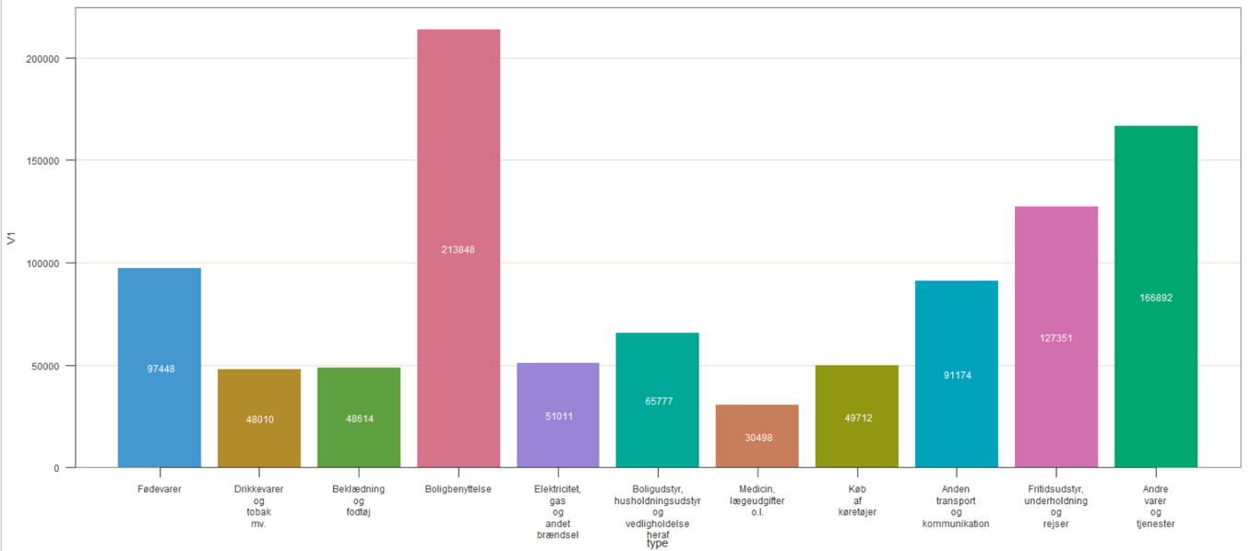
Opgave_03.3 _De 11 grupper af forbrug_
Fordelingen af forbruget blandt de 11 forbrugsgrupper i 2021:

Slide 31
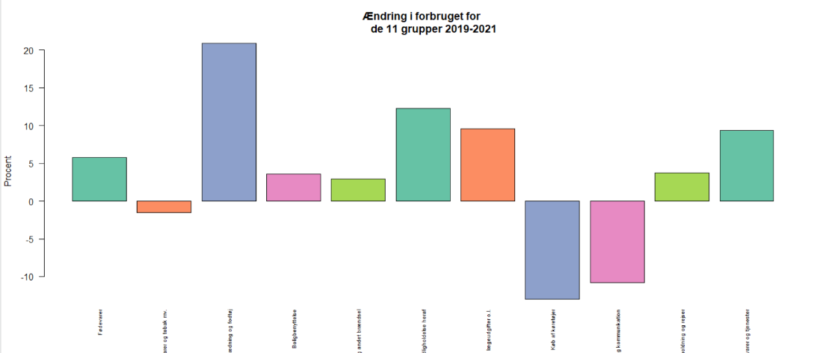
Opgave_03.3 _De 11 grupper af forbrug_
Hvilken gruppe af forbruget steg mest fra 2019 til 2021?
Forbruget steg mest i beklædning og fodtøj.

Slide 32
Opgave_03.4 _22 simple lineære regressioner_
Lav 22 simple lineære regressioner mellem hver af de 11 grupper i forbruget (y-variable) og henholdsvis forbrugertillidsindikatoren fra DST og DI og gem summary i 22 lister. I skal lave jeres regressioner fra 1. kvartal 2000 til og med 2. kvartal 2022.

Slide 33
Opgave_03.4 _22 simple lineære regressioner_
Overvejelser om loops

Slide 34
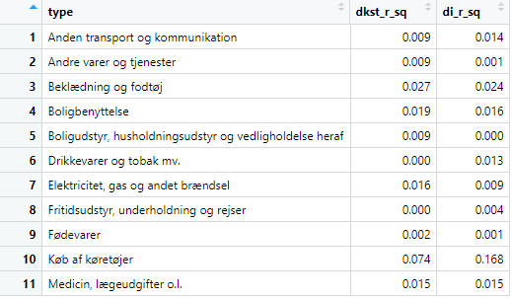
Opgave_03.4 _22 simple lineære regressioner_
Resultater:

Slide 35
Opgave_03.5 _Den bedste forklaring af variationen_
Hvilken af de to indikatorer har i gennemsnit det højeste R^2 overfor de 11 grupper af forbruget?

Slide 36
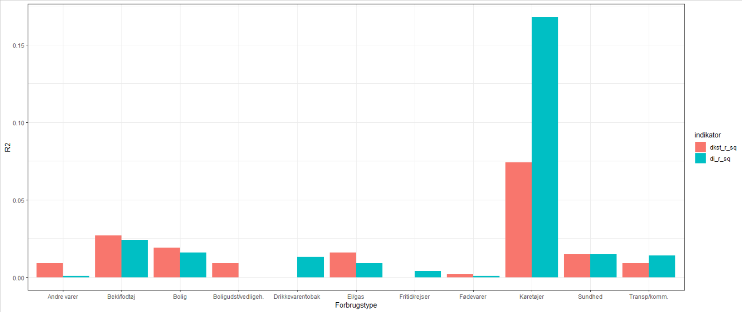
Opgave_03.5 _Den bedste forklaring af variationen_
Gennemsnit af R^2 for de 11 forbrugsgrupper i forhold til DST’s indikator: 0.016
Gennemsnit af R^2 for de 11 forbrugsgrupper i forhold til DI’s indikator: 0.024

Slide 37

Opgave_04 _Eurostat API_

Slide 38
Opgave_04.1 _Kvartalsvis årlig realvækst for en række Eurolande_
Beregn den kvartalsvise årlige realvækst for husholdningernes forbrugsudgift for Danmark, Belgien, Holland, Sverige, Østrig, Tyskland, Frankrig, Italien og Spanien i perioden 1. kvartal 2000 til og med 2. kvartal 2022.

Slide 39
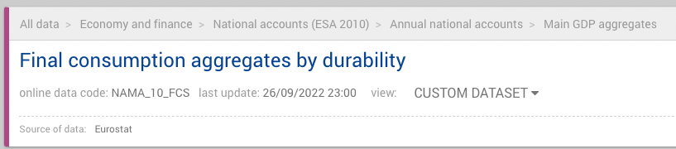
Opgave_04.1 _Kvartalsvis årlig realvækst for en række Eurolande_
Domæne: https://ec.europa.eu/
Datasæt: Final consumption aggregates by durability
data_raw <- get_eurostat("namq_10_fcs",
filters = list(
na_item = "P31_S14",
unit = "CLV10_MEUR",
s_adj = "NSA"
))
---->

Slide 40
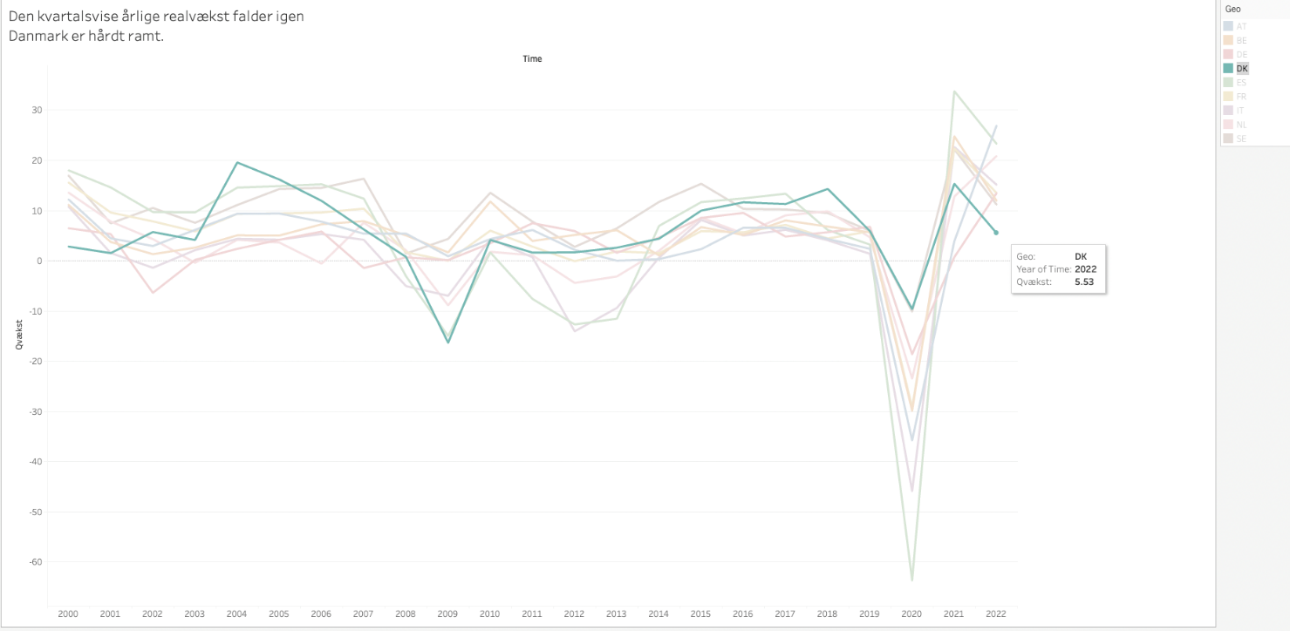
Opgave_04.1 _Kvartalsvis årlig realvækst for en række Eurolande_

Slide 41
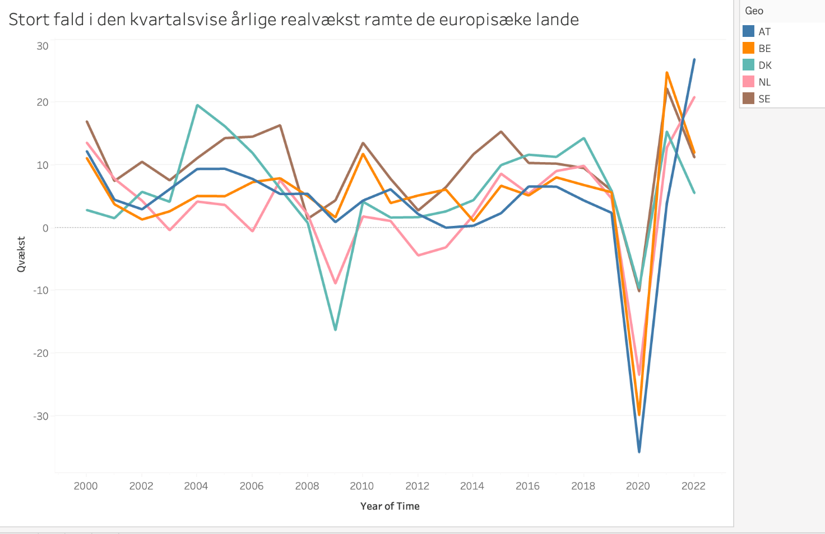
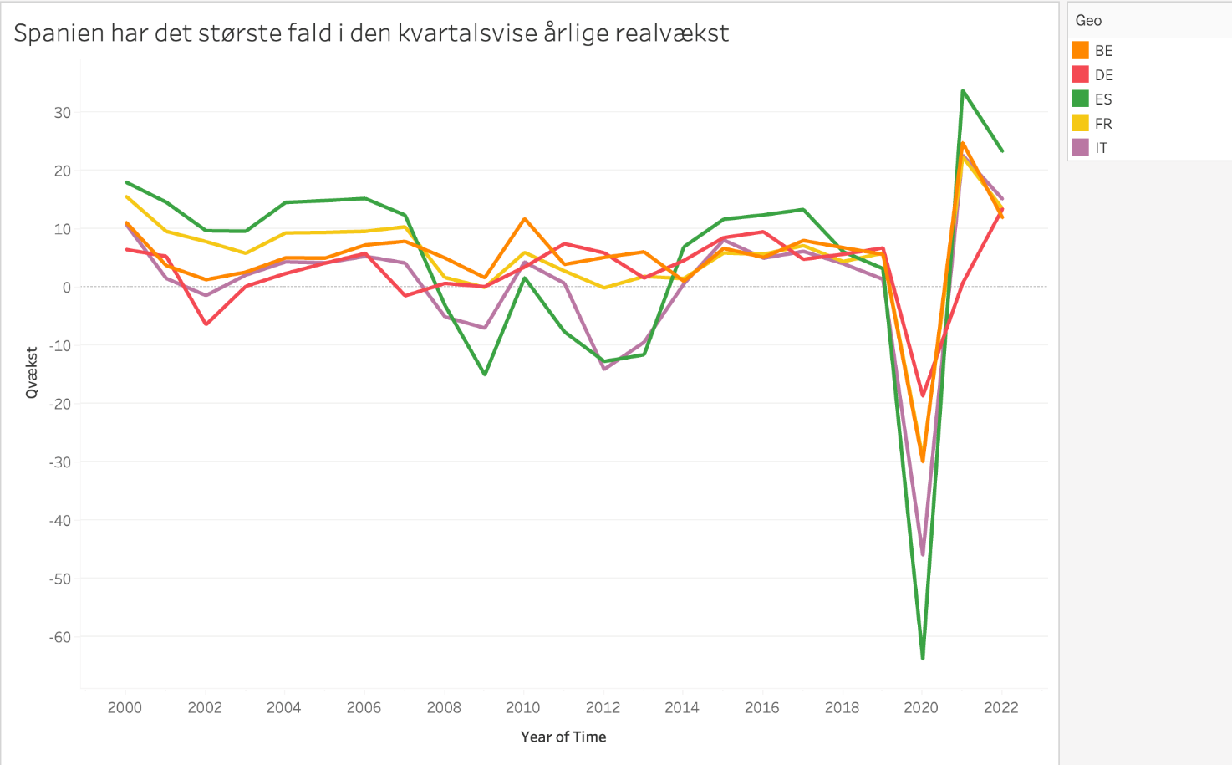
Opgave_04.1 _Kvartalsvis årlig realvækst for en række Eurolande_

Slide 42
Opgave_04.2 _Højeste kvartalsvise årlige realvækst_
Hvilket af de landene har gennemsnitligt haft den højeste kvartalsvise årlige realvækst i husholdningernes forbrugsudgift i perioden 1. kvartal 2000 til 2. kvartal 2022.

Slide 43
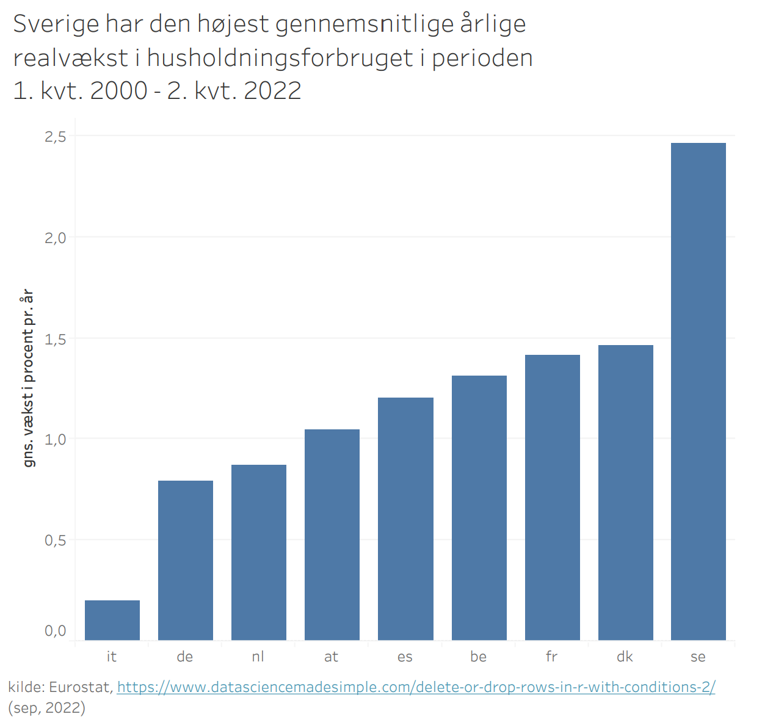
Opgave_04.2 _Højeste kvartalsvise årlige realvækst_
Sverige har den højeste kvartalsvise årlige realvækst

Slide 44
Opgave_04.3 _Coronakrisen som outlier_
Fjerne Coronakrisen fra jeres data og find igen den gennemsnitligt kvartalsvise realvækst i husholdningernes forbrugsudgift i perioden 1. kvartal 2000 til 2. kvartal 2022. I hvilket af landene har Coronakrisen haft en største effekt på den gennemsnitligt kvartalsvise realvækst.

Slide 45
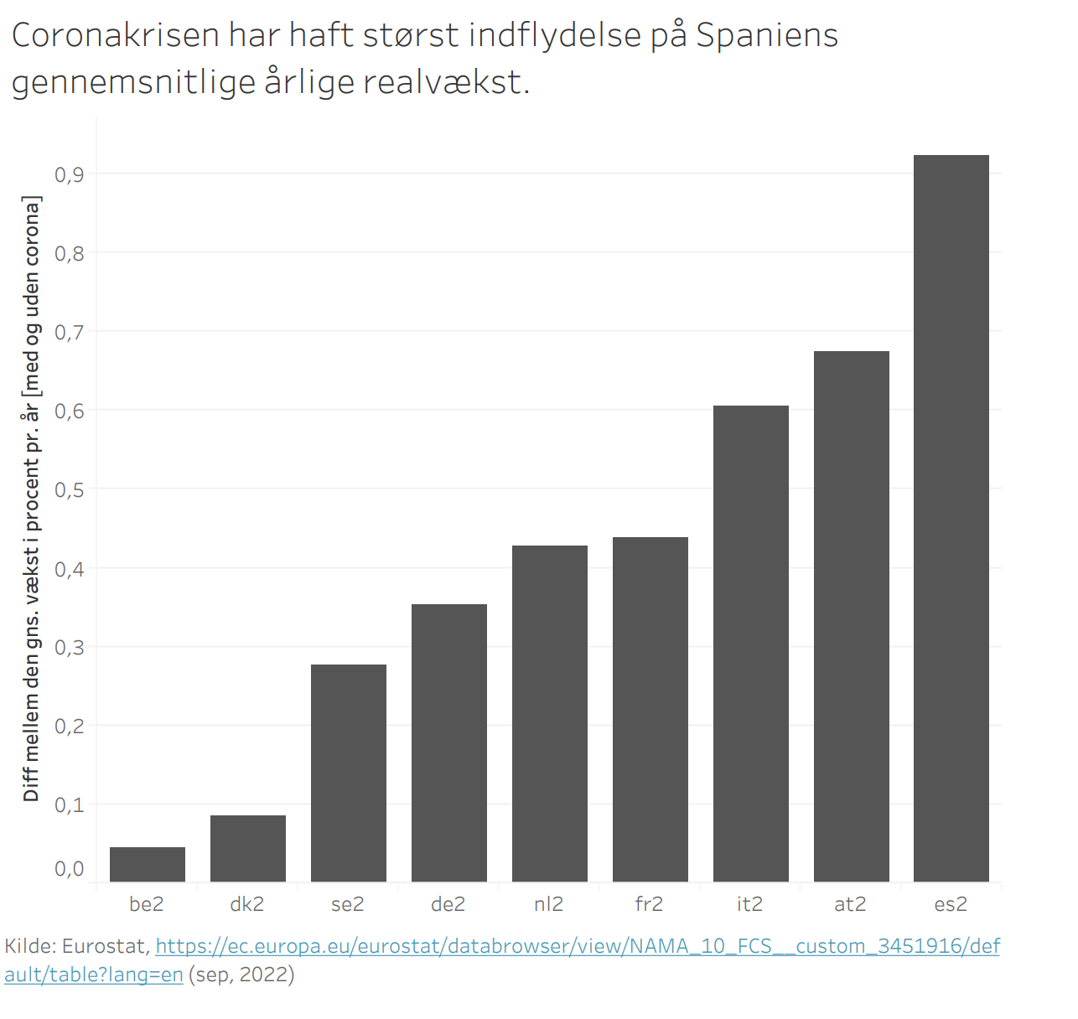
Opgave_04.3 _Coronakrisen som outlier_
Ved at fjerne Corona krisen fra datasættet og finde den gennemsnitlige kvartalsvise realvækst i husholdningernes forbrugsudgift kan det udledes at Corona krisen har haft størst effekt på Spanien. Effekten af Corona krisen ekskluderes ved at fjerne data fra 1. kvartal 2020 til og med 1. kvartal 2021.

Slide 46
Opgave_04.4 _Effekt af Corona på forbruget_
I hvilket europæiske land faldt den gennemsnitligt kvartalsvise realvækst i husholdningernes forbrugsudgift, i perioden 1. kvartal 2020 til 2. kvartal 2022, mest?

Slide 47
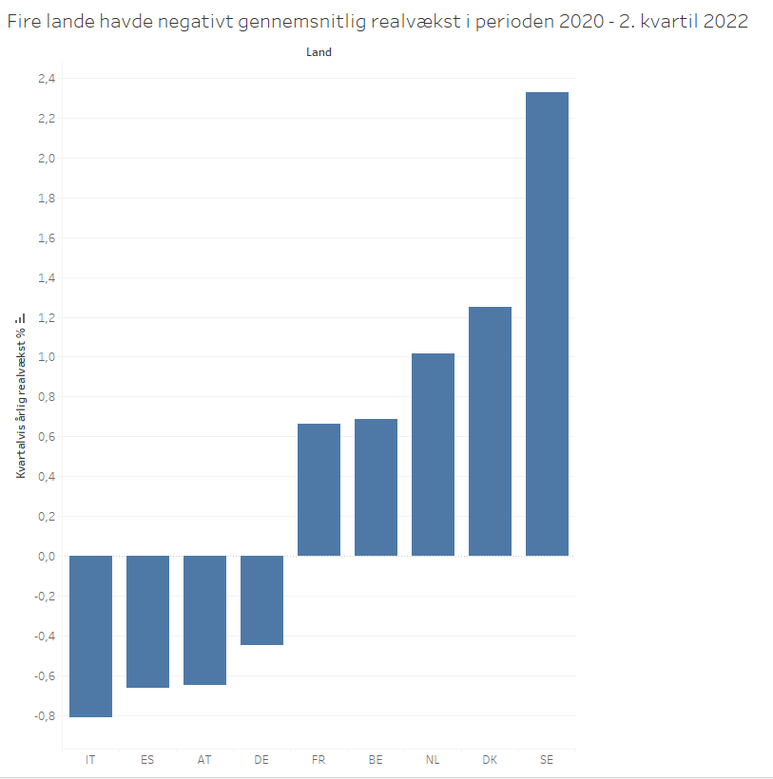
Opgave_04.4 _Effekt af Corona på forbruget_
Italien var det land det havde den største negative gennemsnitlige realvækst i perioden med en vækst på -0,81% pa.

